Slide 1
Тема: Кратне порівняння чисел

Slide 2
Зменшити в 3 рази числа: 6, 15, 27.
Збільшити в 6 раз числа:2, 4, 6.
Зменшити на 7 числа:70, 83, 14.
Суму чисел 12 і 18 зменшити в 6 разів
Число 20 зменшити на добуток чисел 5 і 3.

Slide 3
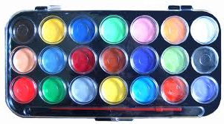
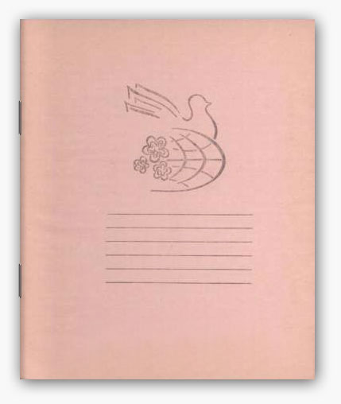
4 грн 22 грн 53 грн
На скільки зошит дешевший за фарби?
На скільки книжка дешевша за фарби?
Дорожча за зошит?

Slide 4
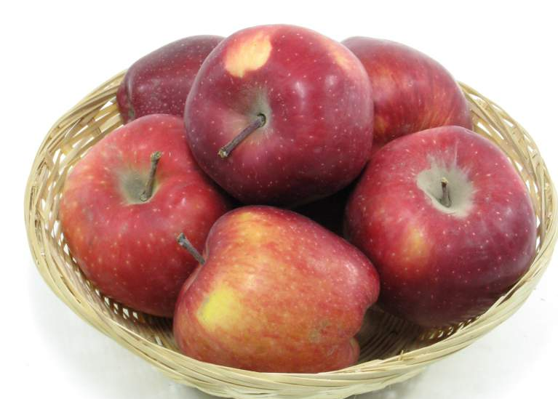
На одній тарілці 2 яблука, а на другій - 6, або 3 по 2. Кажуть, що на першій тарілці яблук у 3 рази менше, ніж на другій, а на другій тарілці яблук у 3 рази більше,
ніж на першій.

Slide 5
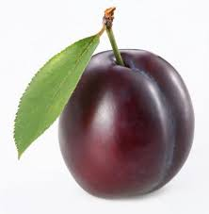
15 кг 3 кг
У скільки разів сливи важчі
за яблука?
На скільки кілограмів яблука легші за сливи?

Slide 6
Підсумок уроку
Як дізнатися, у скільки разів одне число більше
або менше другого?
Які вміння вдосконалювали
на уроці?

Slide 7
Дякую за увагу!

